Slide 1
Väljapaistvaid afroameeriklasi ajaloos

Slide 2
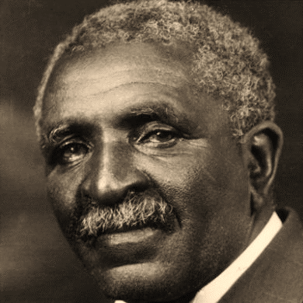
George
Washington
Carver
botaanik, keemik,
teadlane ja leiutaja
1864 - 1943

Slide 3
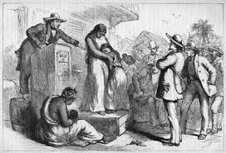
George Carverist sai oma aja üks kuulsamaid teadlasi ja leiutajaid. Ameerika Kodusõja ajal sündinud orjalapse täpne sünniaeg on teadmata.
Tema vanemad Mary ja Giles osteti orjadena Missouri
osariigi orjapidaja Moses Carveri peresse 1855. aastal.

Slide 4
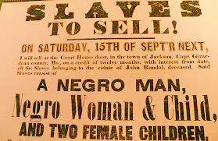
Pärast orjuse kaotamist 1865. a. kasvatasid Susan ja Moses Carver teda ja ta venda Jamesi nagu oma lapsi.
Diamond Grove’is, kus pere elas, ei lubatud neegrilapsi riigikooli, seepärast õpetas ja innustas Susan teda lugema ja kirjutama.

Slide 5
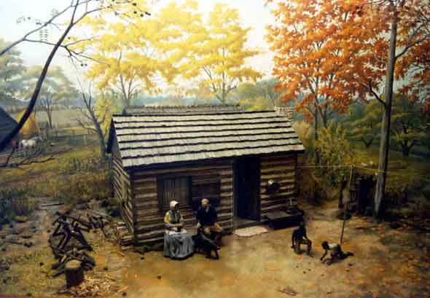
Juba lapsena tundis George suurt huvi looduse vastu.
Ühes 1922. aastal antud intervjuus meenutas ta, kuidas inimesed pöördusid sageli tema poole küsimuste ja probleemidega taimekasvatuse vallas. George tõi haiged taimed oma aeda ja „putitas“ need üles, teadmata midagi botaanikast ja osates vaevalt lugeda.
Kogu oma elu jooksul kannustas teda soov õppida.

Slide 6
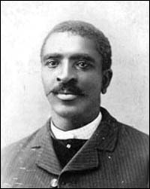
Pärast mitmeid õpinguid erinevates koolides jõudis Carver lõpuks Minneapolise keskkooli tunnistuseni.
Seejärel püüdis ta edutult astuda mitmetesse kõrgkoolidesse. Lõpuks teatati vastuvõtust Highland Kolledžisse Kansases, kuid kohale saabudes selgus, et teda kui mustanahalist siiski vastu ei võeta.

Slide 7
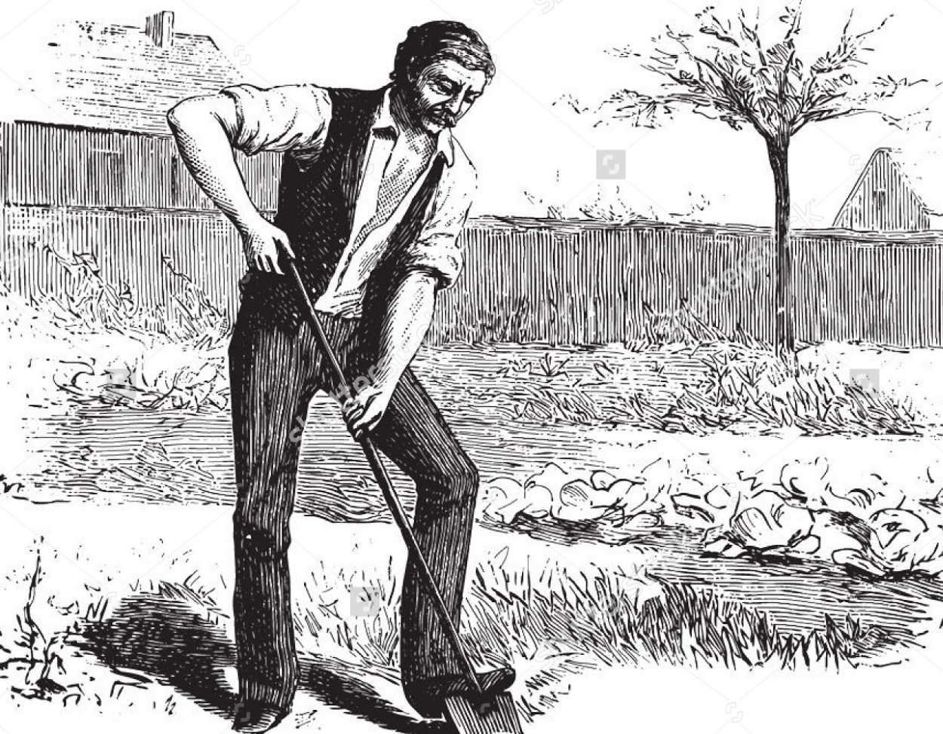
1886. aastal, reisides Kansase osariigi Nessi maakonnas, leidis ta endale sobiva asundustalu maatükiga, millele rajas väikese taime- ja lillekasvatuse ja pani aluse geoloogilisele kogule.
Ta külvas riisi, maisi, india maisi ja köögivilja, istutas nii vilja- kui metsapuid ja põõsaid. Lisa teenis juhutöödega ja abilisena rantšodes.

Slide 8
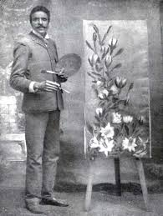
1888. aastal sai Carver pangalaenu õpingute jaoks ja lõpetas talupidamise.
1890. a. alustas ta kunsti- ja klaveriõpinguid Simpson Kolledžis Iowas, olles eriti edukas lillede ja taimede joonistamises.
Kus ei ole visiooni,
seal pole ka lootust.
G.W. Carver

Slide 9
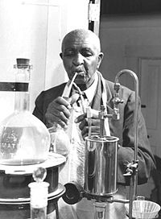
1891. aastal alustas George Carver botaanikaõpinguid Iowa Riiklikus Põllumajanduskolledžis, olles seal esimene mustanahaline üliõpilane ja lõpetas kooli 1896. a. magistrikraadiga botaanikas.
Oma magistritöö tarbeks töötas ta intensiivselt Iowa katsejaamas, uurides taimepatoloogiat ja mükoloogiat. See töö lõi talle suurepärase botaaniku renomee, temast kujunes hinnatud uurija ja õpetlane.

Slide 10
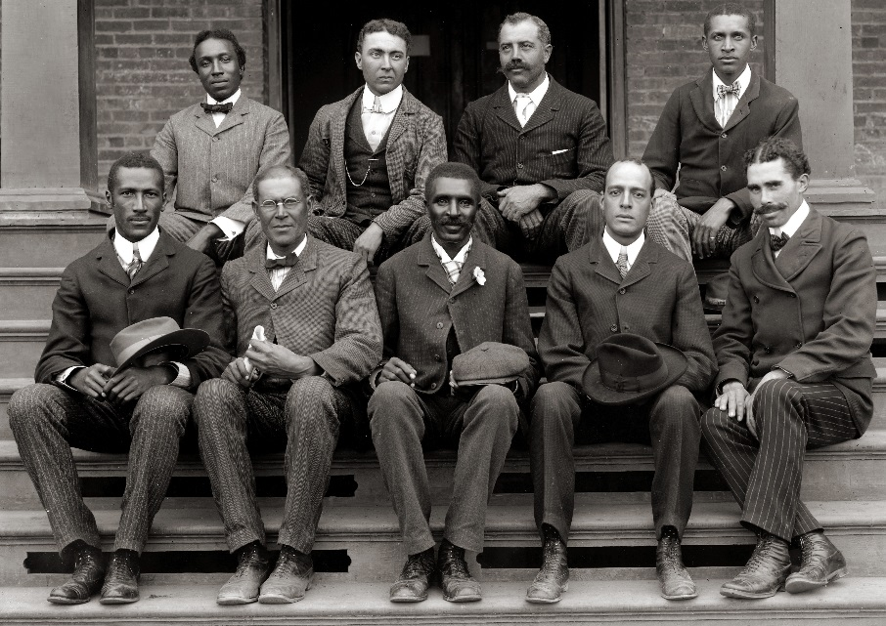
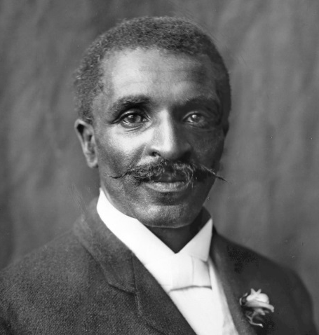
Aastast 1896 juhtis Carver 20 aasta jooksul edukalt Booker T. Washingtoni Afroameerika Tuskegee Instituudi põllumajandusosakonda, olles instituudi direktori poolt kõrgelt hinnatud ja hästi tasustatud taimebioloog.
Tema uurimustööd ja uuenduslikud haridusprogrammid olid suunatud põllumeestele.
Ta propageeris viljavahelduse põhimõtteid, tutvustas puuvillakasvatuse regioonides selliste alternatiivkultuuride nagu maapähkel ja maguskartul kasvatamist.
See töö aitas kergendada rasketes oludes elavate põllumeeste elu.
Koos kolleegidega Tuskegee Instituudist
(esireas keskel) 1902
George Carver aastal 1906

Slide 11
„Maapähkli-mees“
Maapähkliuuringute kõrval uuris Carver ka savimuldasid, seemneid, maguskartulit, sojauba, pekaanipähklit jm. Oma hüüdnime „Maapähkli-mees“ sai ta aga suuresti tänu oma esinemisele kongressis.
1920. aastal esines Carver Maapähkliühingu koosolekul äärmiselt eduka kõnega, pärast mida soovitas grupp ühingu liikmeid tal esineda ka Kongressi ees maapähkli ja selle sisseveotollide tühistamise teemal (mida kongress 1922. aastal tegigi).
Hoolimata oma esinemise alguses kohatud mõnede kongressi liikmete vastuseisust kuulata mustanahalist esinejat, suutis Carver veenda end kuulama, tunnustama tema loodud maapähklitooteid nagu jahu, piim, värvained ja juust.
Pärast seda ülesastumist seostus Carveri nimi avalikkuse jaoks maapähklitega.

Slide 12
Carver oli oma aja kõige väljapaistvam afroameeriklane ja intellektuaal, kes oli nii teadus- kui poliitikaringkondades saavutanud rahvusvahelise tunnustuse. President Theodore Roosevelt hindas teda kõrgelt ja küsis põllumajanduse alastes küsimustes temalt nõu. 1916. aastal võeti Carver Briti Kuningliku Kunstide Ühingu liikmeks – au, mis on harva osaks saanud ameeriklasele.
Oma pikaajalise tegevuse jooksul jõudis ta trükki toimetada 44 bülletääni, kus avaldati 105 retsepti maapähkli kasutamise kohta erinevates toitudes.
Carveri leiutatud sadade toodete hulgas olid plastikud, värvid ja värvained, isegi teatavat liiki bensiin.
Kuid kui 1938. aastal tuntud teadlaselt küsiti, kas maapähkliteemaline töö oli tema parim, vastas Carver: „Ei, kuid seda on lihtsalt rohkem esile tõstetud kui mu teisi töid."

Slide 13
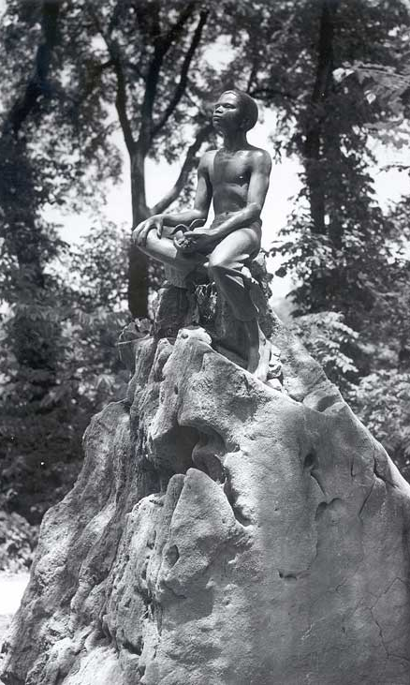
1943. aastal, president Roosevelti 30 000 dollarilise annetuse toel avati Carveri lapsepõlvekodu istanduse kohas talle mälestusmärk – esimene mustanahalisele afroameeriklasele pühendatud rahvuslik mälestusmärk Ameerikas. 210-aakrises kompleksis on peale mälestussamba veel loodusrada, muuseum ja kalmistu.
Carverit on kujutatud Ameerika mälestuspostmargil aastail 1948 ja 1998, samuti pooledollarilisel mälestusmündil. Arvukad koolid kannavad tema nime, samuti ka mitmed sõjalaevad. 2005. aastal avas Missouri Botaanikaaed St. Louises George Washington Carveri aia, kus asub ka tema elusuuruses kuju.

Slide 14
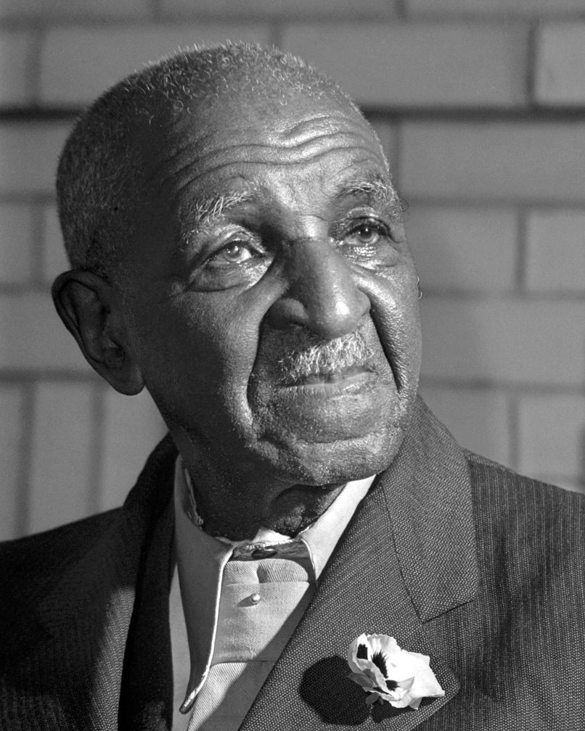
George Washington Carveri elu sümboliseerib hariduse tähtsust,
ka nende jaoks, kes on sündinud kõige raskematesse ja õnnetumatesse oludesse.
Haridus on võti, mis avab
vabaduse kuldse ukse.
G. W. Carver

Slide 15
http://www.biography.com/people/george-washington-carver-9240299

